Slide 1

BÁO CÁO XÂY DỰNG ỨNG DỤNG WEB
WebRTC
Truyền thông thời gian thực trên trình duyệt web không cần plugin
Sinh Viên Thực hiện :
PHAN ĐÌNH LINH 10520534
TRẦN PHÚC TÂM 10520643
GVGD:
ThS. Nguyễn Quang Minh

Slide 2
Nội Dung Trình Bày
Giới thiệu tổng quan
WebRTC APIs
Servers và Protocols
STUN và TURN
Bảo mật
Kiến Trúc WebRTC
Kết luận

Slide 3
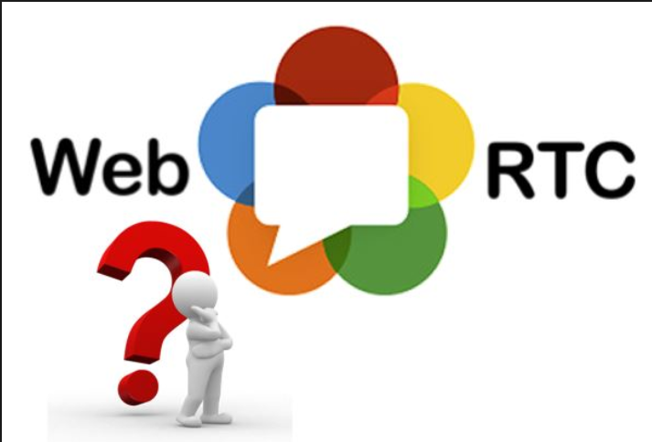
WebRTC là gì?
Demo

Slide 4
WebRTC là gì?
Truyền thông thời gian thực bằng trình duyệt web không sử dụng plugin.
Do google xây dựng và phát triển bằng ngôn ngữ javascript.
Các giao thức (protocols), browser APIs đang trong quá trình phát triển để được chuẩn hóa thông qua IETF, W3C.
Open source

Slide 5
WebRTC Plugin-free realtime communication
Chi phí thấp, truyền thông video và audio chất lượng cao
Truyền dữ liệu an toàn.
Sử dụng trình duyệt không cần plug-in

Slide 6
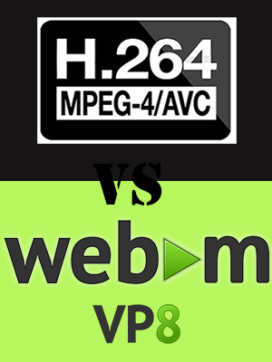
Codec
VP8.(có thể VP9)
Hoàn toàn miễn phí
Chất lượng tương đương
Codec H.264

Slide 7
WebRTC trên Chrome
Mang giao tiếp thời gian thực lên web.
Xây dựng một media stack tiên tiến (sate-of-the-art media stack) vào Chrome.
Phát triển một nền tảng giao tiếp mới.
Notes:
state-of-the-art có nghĩa kiểu như là hiện đại nhất, mới nhất, cập nhật nhất

Slide 8
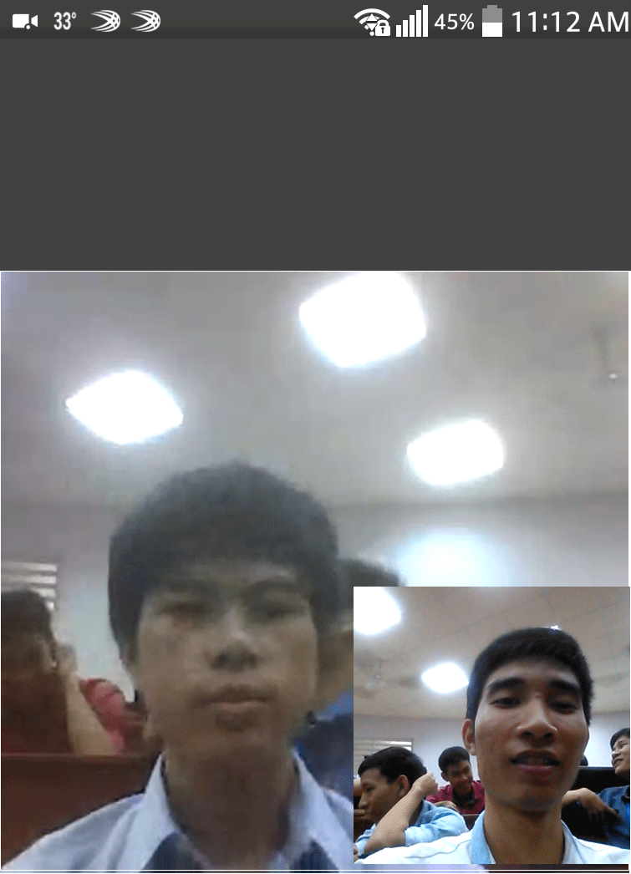
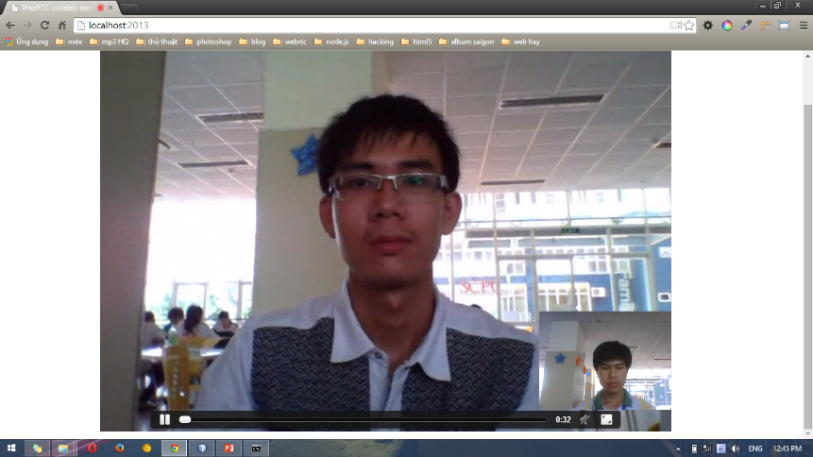
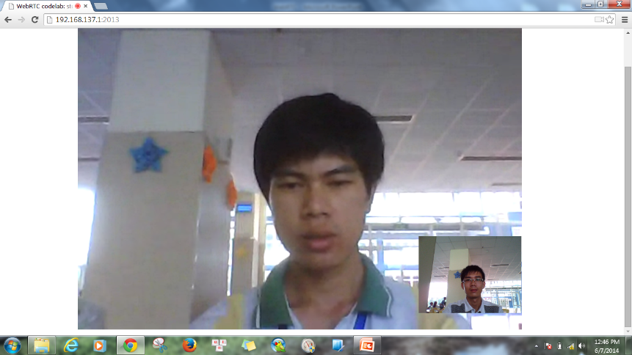
WebRTC hoạt động trên nhiều nền tảng
Chrome(28 trở lên)
Chrome for Android(29 trở lên)
Firefox(23 trở lên)
Opera(20 trở lên)
Native Java and Objective-C bindings

Slide 9
1,000,000,000+ WebRTC Endpoints
Theo số liệu google IO 2013

Slide 10
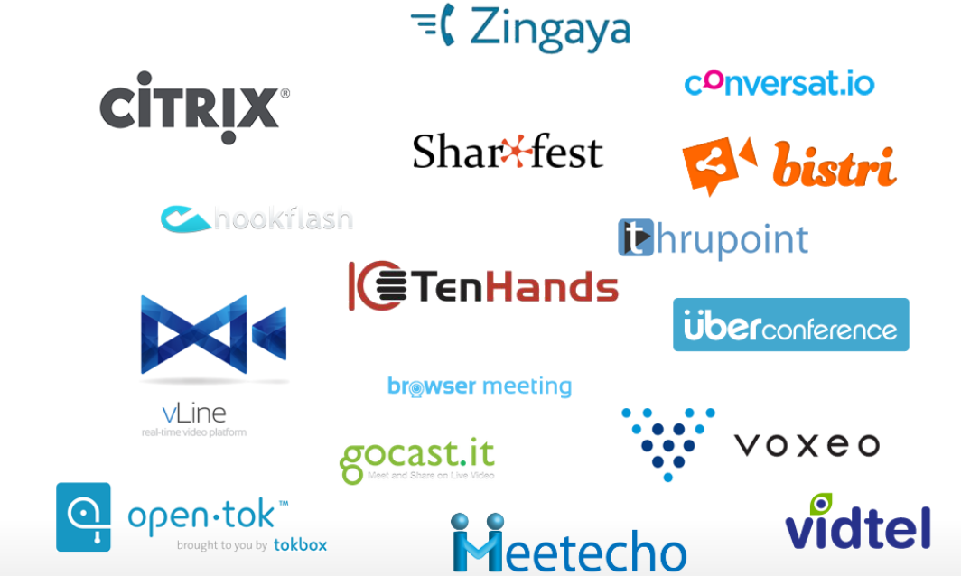

Slide 11
WebRTC APIs

Slide 12
Ba Nhiệm Vụ Chính
Thu audio và video.
Truyền và nhận audio và video.
Truyền và nhận dữ liệu.

Slide 13
Ba JavaScript APIs chính để thực hiện ba nhiệm vụ trên
MediaStream (getUserMedia)
RTCPeerConnection
RTCDataChannel

Slide 14
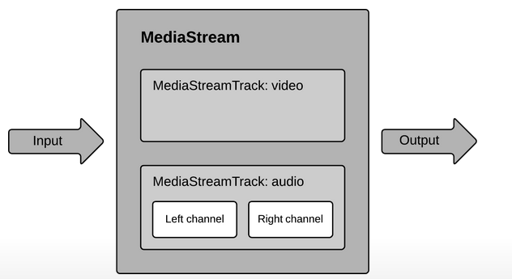
MediaStream
Ghi lại luồng of audio và hoặc video
Có thể chứa nhiều 'tracks'
Ta có thể thu được MediaStream với navigator.getUserMedia()

Slide 15
Demo
simpl.info/gum
webcamtoy.com
idevelop.github.com/ascii-camera
FaceKat

Slide 16
MediaStream (getUserMedia)
var constraints = {video: true};
function successCallback(stream) {
var video = document.querySelector("video");
video.src = window.URL.createObjectURL(stream);
}
function errorCallback(error) {
console.log("navigator.getUserMedia error: ", error);
}
navigator.getUserMedia(constraints, successCallback, errorCallback);

Slide 17
Constraints
Yêu cầu nội dung của MediaStream.
Kiểu Media, độ phân giải, frame rate.
video: {
mandatory: {
minWidth: 640,
minHeight: 360
},
optional [{
minWidth: 1280,
minHeight: 720
}]
}

Slide 18
getUserMedia + Web Audio
// Success callback when requesting audio input stream
function gotStream(stream) {
var audioContext = new webkitAudioContext();
// Create an AudioNode from the stream
var mediaStreamSource = audioContext.createMediaStreamSource(stream);
// Connect it to the destination or any other node for processing!
mediaStreamSource.connect(audioContext.destination);
}
navigator.webkitGetUserMedia({audio:true}, gotStream);

Slide 19
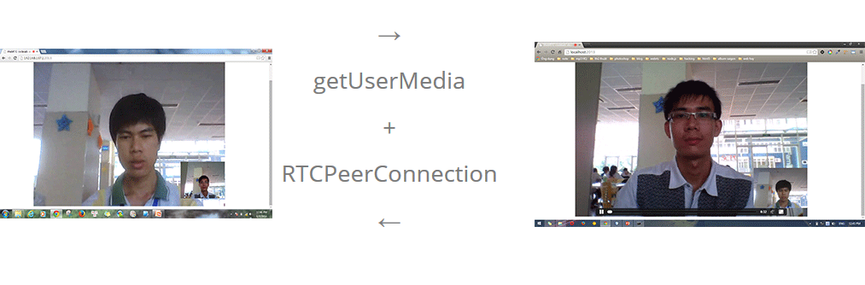
RTCPeerConnection
Truyền Media Streams

Slide 20
RTCPeerConnection làm được gì?
Xử lí tín hiệu(Signal processing)
Xử lí Codec(Codec handling)
Truyền thông ngang hàng(Peer to peer)
Bảo mật.
Quản lí băng thông
...

Slide 21
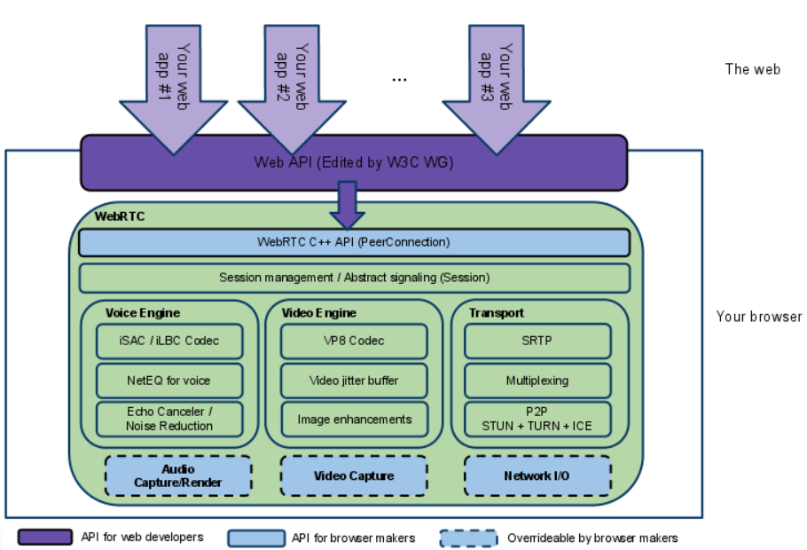
Kiến trúc WebRTC

Slide 22
Demo
simpl.info/pc

Slide 23
RTCPeerConnection mẫu
pc = new RTCPeerConnection(null); //server is null
pc.onaddstream = gotRemoteStream;
pc.addStream(localStream);
pc.createOffer(gotOffer);
function gotOffer(desc) {
pc.setLocalDescription(desc);
sendOffer(desc);
}
function gotAnswer(desc) {
pc.setRemoteDescription(desc);
}
function gotRemoteStream(e) {
attachMediaStream(remoteVideo, e.stream);
}

Slide 24
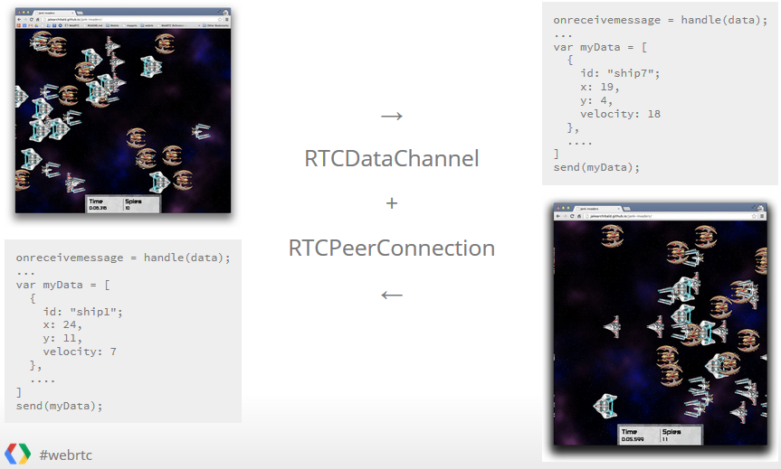
RTCDataChannel truyền dữ liệu 2 chiều giữa các peers

Slide 25
RTCDataChannel
Tương tự API của WebSockets
Độ trễ cự thấp
Truyền tin cậy hoặc không tin cậy
An toàn

Slide 26
RTCDataChannel API
var pc = new webkitRTCPeerConnection(servers,
{optional: [{RtpDataChannels: true}]});
pc.ondatachannel = function(event) {
receiveChannel = event.channel;
receiveChannel.onmessage = function(event){
document.querySelector("div#receive").innerHTML = event.data;
};
};
sendChannel = pc.createDataChannel("sendDataChannel", {reliable: false});
document.querySelector("button#send").onclick = function (){
var data = document.querySelector("textarea#send").value;
sendChannel.send(data);
};

Slide 27
Demo
simpl.info/dc
Sharefest

Slide 28
Servers and Protocols
p2p nhưng chúng ta vẫn cần sever ☹☹

Slide 29
Signaling
Cần thiết để trao đổi 'session description' giữa các peers.
Các định dạng có thể hỗ trợ và định dạng muốn gửi đi.
Thông tin mạng cho việc thiết lập peer-to-peer
Có thể sử dụng bất cứ kỷ thuật truyền tin(messaging mechanism).
Có thể sử dụng bất cứ giao thức truyền tin(messaging protocol).
Notes:
messaging protocol : such as XHR, websocket, Socket.io, SIP or XMPP, and any appropriate duplex (two-way) communication channel.

Slide 30
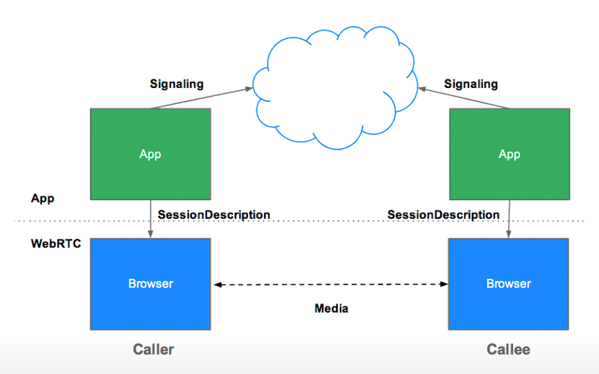
Sơ Đồ Signaling

Slide 31
RTCSessionDescription mẫu
v=0
o=- 7614219274584779017 2 IN IP4 127.0.0.1
s=-
t=0 0
a=group:BUNDLE audio video
a=msid-semantic: WMS
m=audio 1 RTP/SAVPF 111 103 104 0 8 107 106 105 13 126
c=IN IP4 0.0.0.0 a=rtcp:1 IN IP4 0.0.0.0
a=ice-ufrag:W2TGCZw2NZHuwlnf
a=ice-pwd:xdQEccP40E+P0L5qTyzDgfmW
a=extmap:1 urn:ietf:params:rtp-hdrext:ssrc-audio-level
a=mid:audio a=rtcp-mux
a=crypto:1 AES_CM_128_HMAC_SHA1_80 inline:9c1AHz27dZ9xPI91YNfSlI67/EMkjHHIHORiClQe
a=rtpmap:111 opus/48000/2
......
tham khảo thêm về sdp

Slide 32
Servers và Protocols
P2P trong kỷ nguyên firewalls and NATs
☹☹

Slide 33
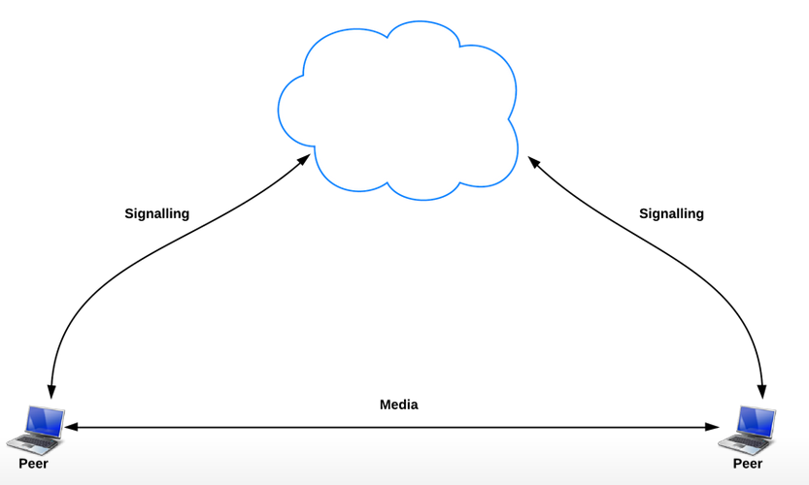
Thế giới lý tưởng

Slide 34
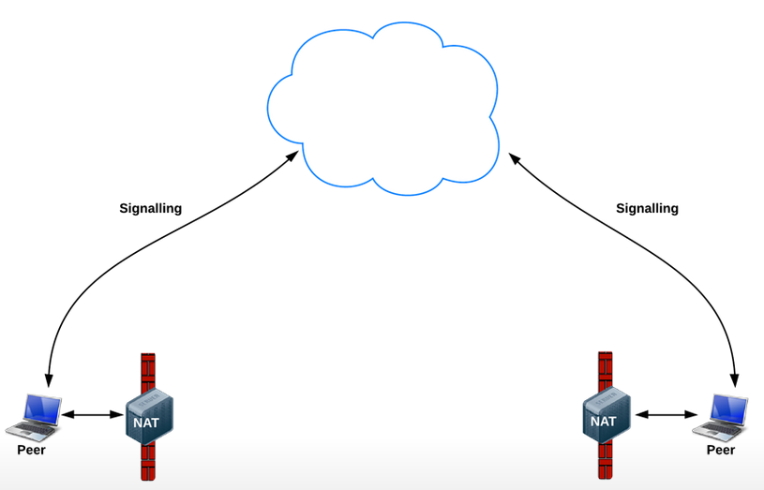
Thế giới thực

Slide 35
STUN
Cho biết địa chỉ IP public
1 Máy chủ đơn giản, chi phí thấp.
Truyền dữ liệu peer-to -peer

Slide 36
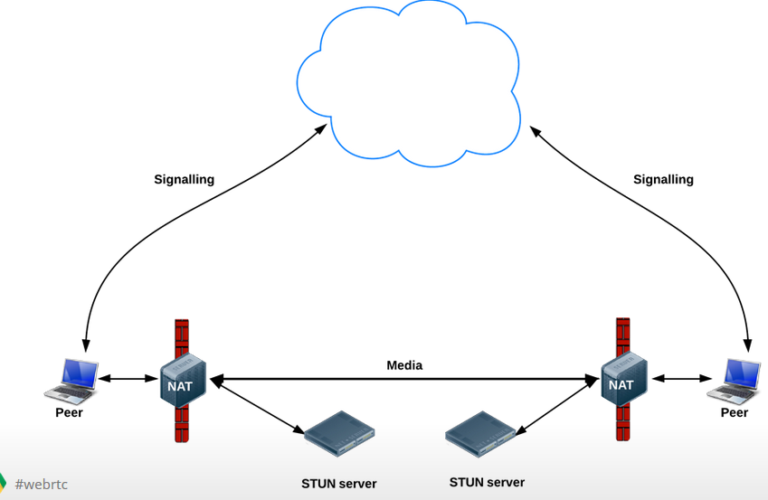
STUN

Slide 37
TURN
Cung cấp 1 giải pháp dự phòng nếu p2p thất bại.
Dữ liệu được gửi thông qua server, sử dụng băng thông server.
Đảm bảo các cuộc gọi luôn hoạt động ở hầu hết môi trường mạng.

Slide 38
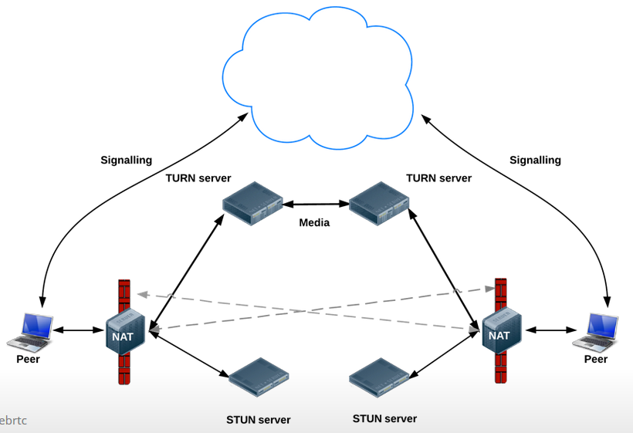
TURN

Slide 39
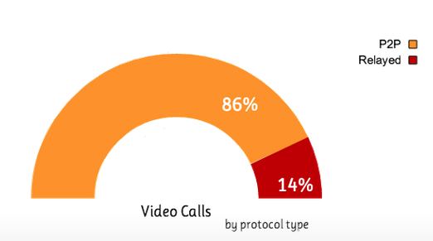
ICE
ICE : là một framework để kết nối các peer.
Cố gắng tìm đường đi tốt nhất cho mỗi cuộc gọi.
Phần lớn các cuộc gọi có thể sử dụng STUN ( webrtcstats.com ) :

Slide 40
Triển khai STUN / TURN
stun.l.google.com:19302
WebRTC stunserver, turnserver
rfc5766-turn-server
restund
Notes:
rfc5766-turn-server & restund là server open source.
WebRTC stunserver, turnserver: cung cấp dịch vụ có thu phí.

Slide 41

SECURITY

Slide 42
Tính Bảo Mật trên WebRTC
Media và data bắt buộc phải được mã hóa.
giao diện người dùng phải an toàn(Secure UI) , các tùy chọn phải rỏ ràng(explicit opt-in)
Sandboxed , no plug-in
tham khảo thêm kiến trúc bảo mật của WebRTC

Slide 43
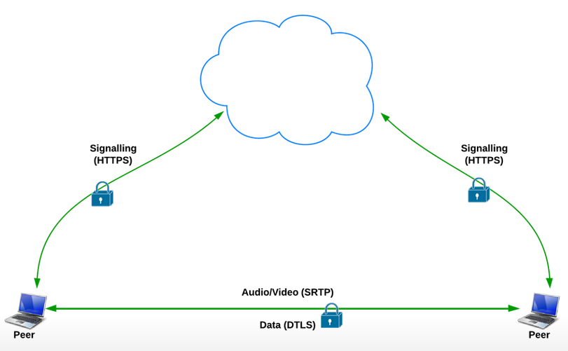
Secure pathways

Slide 44
Các kiểu mô hình webrtc

Slide 45
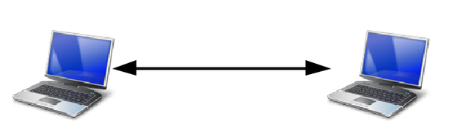
Peer to peer: one-to-one call

Slide 46
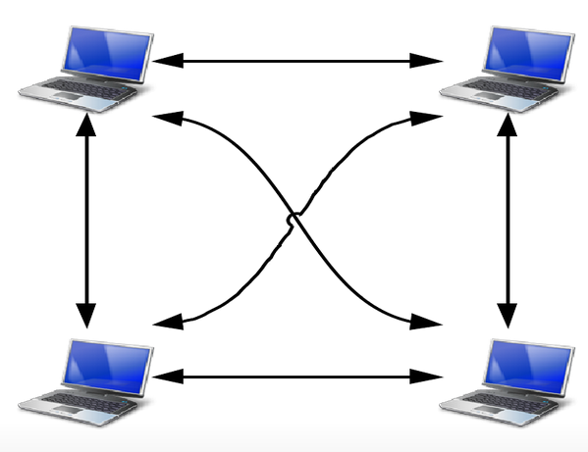
Mesh: small N-way call

Slide 47
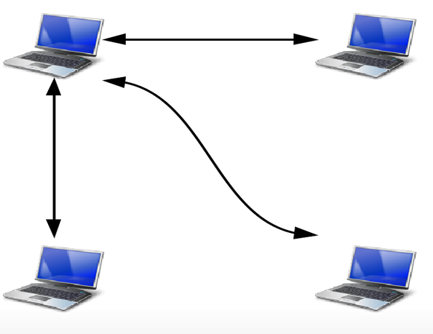
Star: medium N-way call

Slide 48
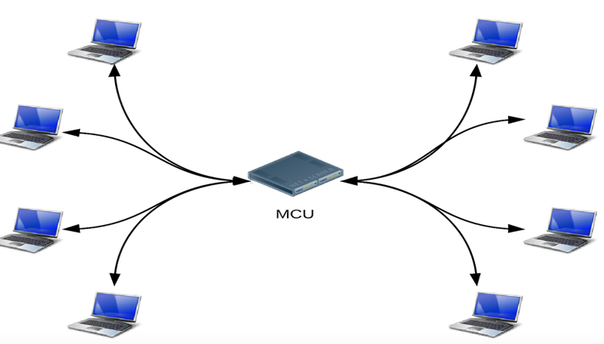
MCU: large N-way call

Slide 49
Thiết bị không có trình duyệt web thì sao ?
Phones và ...
Telephony
Tethr
Easy to interoperate with non-browser devices
sipML5 open source JavaScript SIP client
Phono open source JavaScript phone API
Zingaya embeddable phone widget

Slide 50
Websites và sách về WebRTC
HTML5 Rocks:
Capturing audio and video in HTML5
Getting Started With WebRTC
Updates
...và sách: webrtcbook.com
Getting Started with WebRTC | Packt Publishing

Slide 51
“WebRTC is a new front in the long war for an open and unencumbered web”
Brendan Eich – Mozilla CTO and inventor of JavaScript

Slide 52
Kết luận
Thuận lợi:
Miễn phí(open source + free).
Đơn giản và tin cậy + bảo mật.
Chất lượng video, audio tốt.
Truyền thông đa nền tảng, không sử dụng plugin.
Phát triển ứng dụng nhanh chóng.
Được sự bảo trợ từ google, và cộng đồng.
Khó khăn:
Các APIs vẩn trong quá trình phát triển và hoàn thiện.
Chưa được chuẩn hóa bởi IETF và W3C.
Chưa có sự hổ trợ từ 2 trình duyệt lớn là IE và Safari.

Slide 53


